Slide 1
اهلا و سهلا
محمد عريف الدين
المعلم
المدرسة العالم ببختيار فارا صارفير اوليا
انوارا - جاتجام

Slide 2
القواعد اللغة العربية
الصف الثامن من الداخل
الوقة: 50

Slide 3
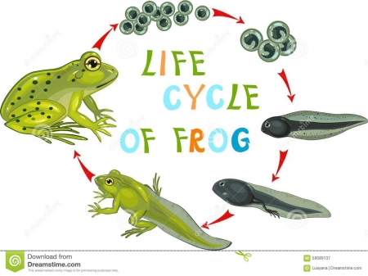
জ্ঞান অর্জন করা ( العلم)
ব্যাঙ এর জীবন চক্র ( الصرف)
نصر
ينصر
রূপান্তর
فضل
يفضل

Slide 4
الوحدة الاولى
علم الصرف
الدرس الاول
علم الصرف: تعريفه و مجاله
الصفخة: 1-3

Slide 5
শিখনফল
এ পাঠ শেষে শিক্ষার্থীরা----------------
علم الصرف এর সংজ্ঞা বলতে পারবে ।
ميزان الصرف কী তা বলতে পারবে ।
علم الصرف এর ক্ষেত্র বর্ণনা করতে পারবে।
ميزان الصرف ওজন فعل করার কারণ বর্ণনা করতে পারবে।

Slide 6
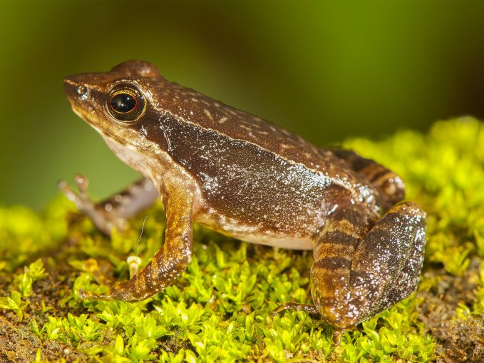
الصرف এর শাব্দিক অর্থ
الصرف
ضرب
يضرب
মূল বর্ণ
التحويل (পরিবর্তন করা)
ف
ر
ص
التغير (এক অবস্থা হতে অন্য অবস্থায় রূপান্তর(

Slide 7
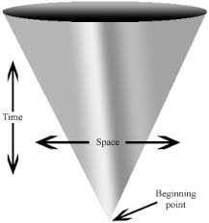
علم الصرف এর সংজ্ঞাঃ
চোঙ্গার গঠন /
আকৃতি
গ্রন্থ / বই
علم الصرف: هو علم يبحث فيه عن المفردات من حيث صورها وهيئاتها- او من حيث ما يعرض لها من صحة او اعلال او ابدال-
অর্থাৎ- علم الصرف এমন শাস্ত্র যাতে আকৃতি ও গঠনের দিক থেকে একক শব্দাবলী সম্পর্কে আলোচনা করে। অথবা-
একক শব্দাবলীর ক্ষেত্রে সহীহ হওয়া, তালীল হওয়া/ বদল হওয়ার ব্যাপারে আলোচনা করে।

Slide 8
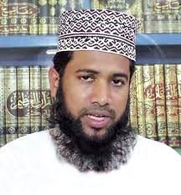
ميزان الصرف এর সংজ্ঞাঃ
মাপযন্ত্র / দাঁড়িপাল্লা
আলেম / আরবি বিষয়ে অভিজ্ঞ
ميزان الصرف: مقياس جاء به علماء الصرف لمعرفة احوال ابنية الكلمة
অর্থাৎ- ميزان الصرف ঐ মাপযন্ত্র যা كلمةএর ওজনসমূহের অবস্থা জানার জন্য সরফ বিশেষজ্ঞগণ বর্ণনা করেছেন ।

Slide 9
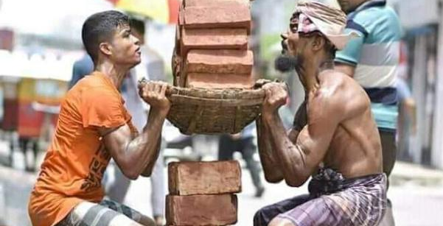
صرف বিশেষজ্ঞগণ বিভিন্ন কারণে فعل শব্দটিকে صرفىওজনের জন্য নির্বাচন করেছেন।
فعل শব্দটি ৩ হরফবিশিষ্ট । কেননা আরবি ভাষার শব্দসমূহ অধিকাংশ ৩ হরফ বিশিষ্ট হয়ে থাকে।
فعل শব্দটি ব্যাপক অর্থ সম্পন্ন। কেননা প্রত্যেক ক্রিয়ায় فعل এর অর্থ বহন করে।
فعل এর হরফগুলো সহীহ। এতে বিলুপ্ত হয় এমন حرف علة নাই
فعل
কাজ করা

Slide 10
একক কাজ
الصرف শব্দের শাব্দিক অর্থ কী?
علم الصرف এর সংজ্ঞা লেখ ।

Slide 11
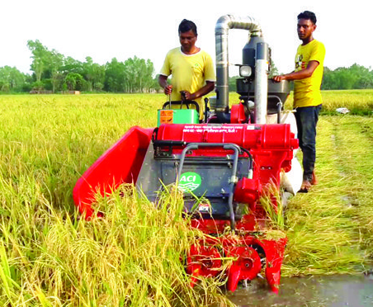
কৃষি ক্ষেত্রে প্রযুক্তির ব্যবহার
علم الصرفএর ক্ষেত্রঃ
الافعال المتصرفة
الاسماء المتمكنة

Slide 12
علم الصرف এর আলোচনার আওতায় পড়ে না এমন শব্দগুলো নিম্নরূপঃ
১। الحروف যেমন- ان – في
২ । الاسماء المبنى যেমন - حيث – اين
৩ । الضمائر যেমন - انت – انا
৪ । الاسماء الاشارة যেমন - ذالك – هاذا
৫ । الاسماء الموصولة যেমন - التى – الذى
৬ । الاسماء الشرط যেমন - من – ما - مهما
৭ । الاسماء المشبه للحروف যেমন - كم – اذ
৮ । الافعال الخامد যেমন - نعم – بعث

Slide 13
জোড়ায় কাজ
الفعل মাসদারের সঙ্গে ওজন মিল আছে এমন ১০ টি فعل খাতায় লেখ ।

Slide 14
শিখন মূল্যায়ন
প্রশ্নগুলো উত্তর দাও।
الصرف এর শব্দিক অর্থ কী?
ميزان এর শব্দিক অর্থ কী?
علم الصرف এর ক্ষেত্র কয়টি ও কী কী?
ميزان الصرف ওজন فعل করার ১টি কারণ বল।
ضمير এর দুটি উদাহরণ দাও।
الافعال الخامد এর একটি উদাহরণ দাও।
حرف علة কয়টি ও কী কী?

Slide 15
বাড়ির কাজ
ميزان الصرف এর উপকারিতা খাতায় লেখ ।

Slide 16
ধন্যবাদ

